Slide 1
Tibia
Apresentação sobre o jogo Tibia e seu impacto social

Slide 2
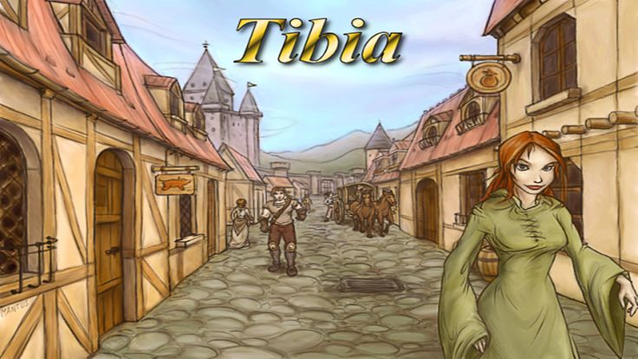
Introdução
Este projeto aborda o jogo Tibia, focando em como ele surgiu e o significado dele para mim.
Em 2020 teve um pico de 100 mil jogadores ativos no dia.
Um jogo de MMORPG que existe ja fazem 27 anos e nos tempos atuais tem uma media de 11.000 a 15.000 jogadores ativos todos os DIAS.

Slide 3
Minha história com o Tibia
Tibia teve um impacto muito forte na minha vida, principalmente na parte social.
Minha infância/juventude tive minhas dificuldades para ter amizades, mas no Tibia elas persistem desde 2012 até os dias de hoje.

Slide 4

Relação com objetivos da ONU
O Tibia e os jogos como um todo tem um grande potencial de despertar emoções, mesmo que momentaneas.
O dia a dia de quem tem um lugar em que pode temporariamente ignorar seus problemas e se distrair com o que gosta, um lugar só seu.

Slide 5
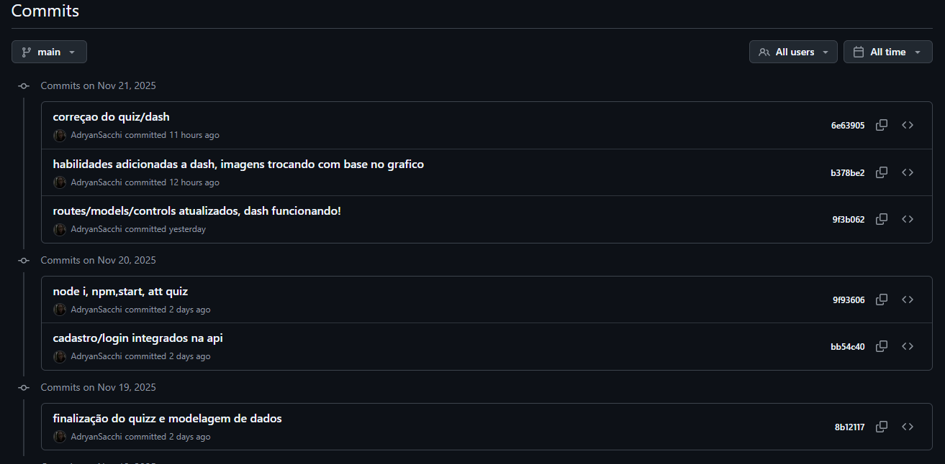
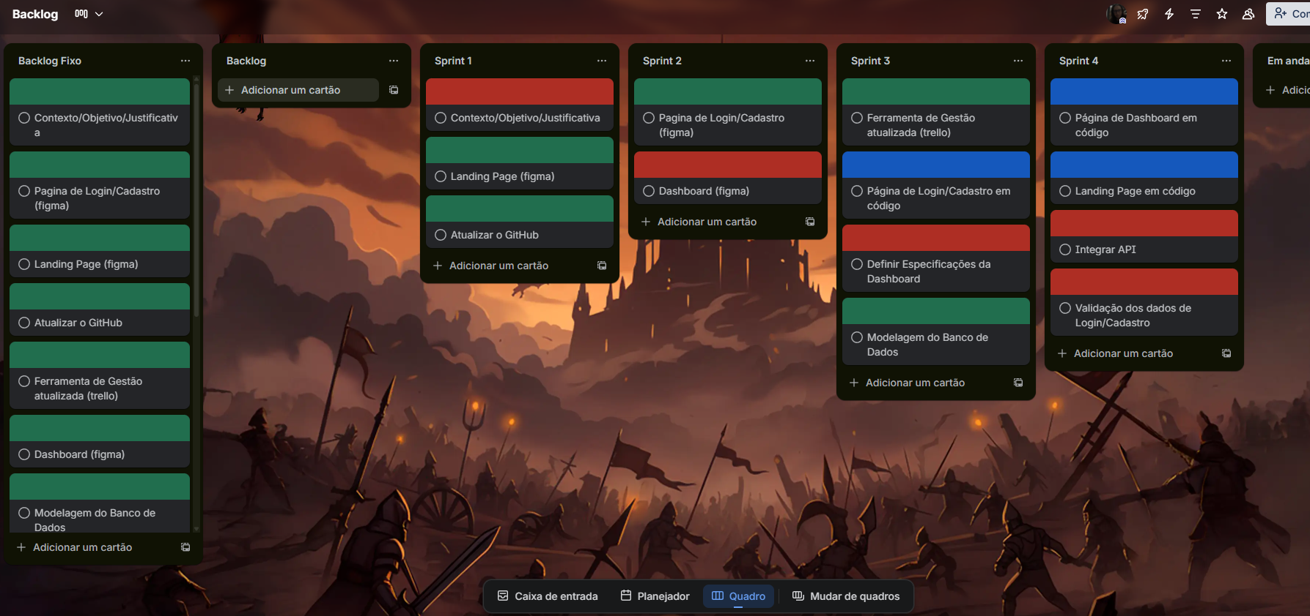
Ferramentas de Gestão

Slide 6
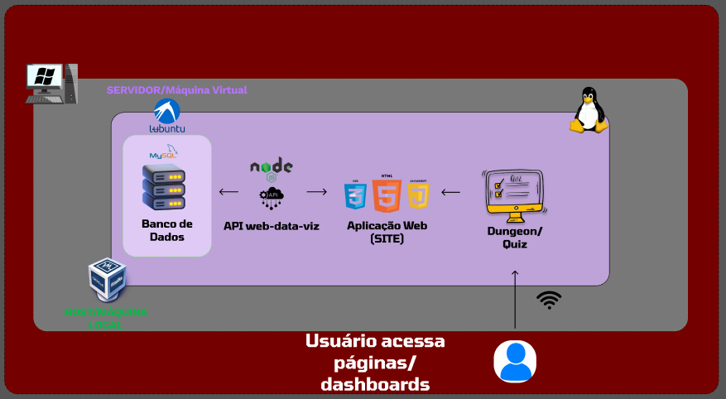
Diagrama da solução técnica do projeto

Slide 7
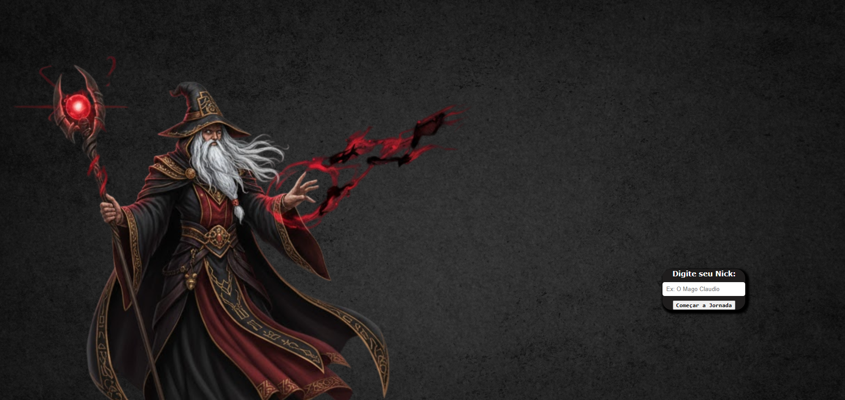
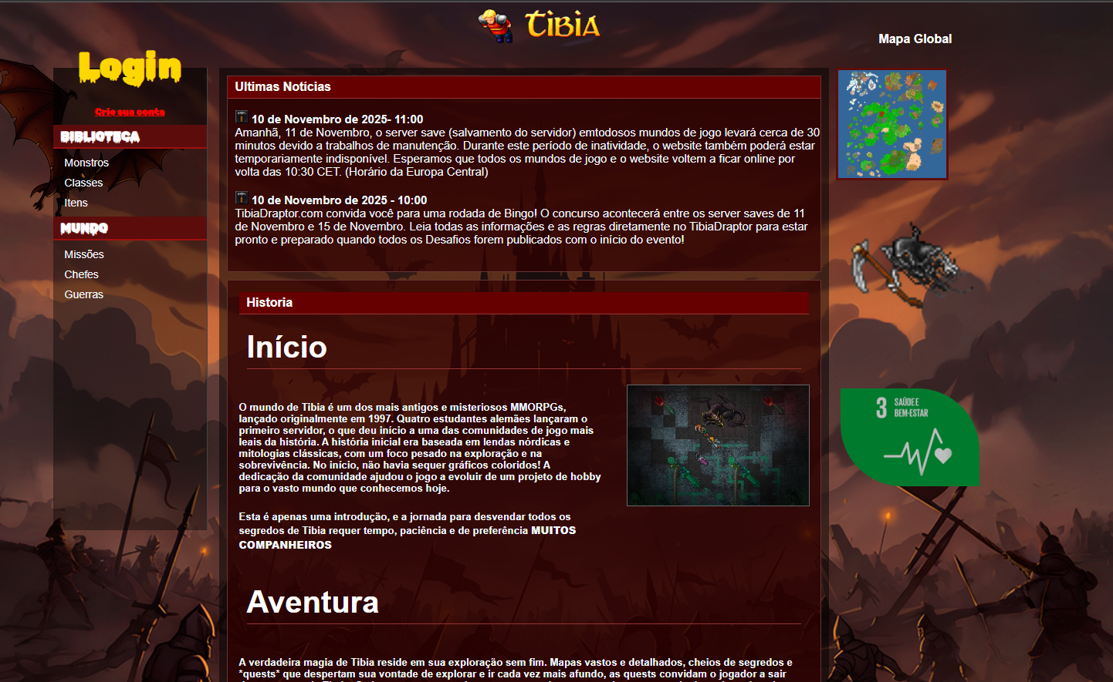
Site institucional

Slide 8
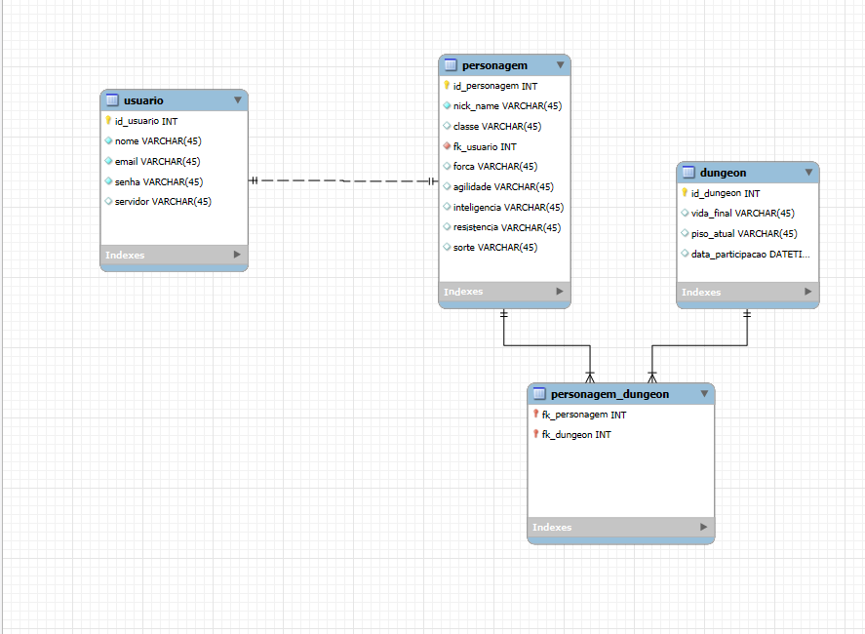
Modelagem (DER)

Slide 9
Próximos Passos

Slide 10
THANKS
Do you have any questions?
youremail@freepik.com
+34 654 321 432
yourwebsite.com

